Slide 1
JAVA’DA DİZİLER

Slide 2
Özet
Dizi: belirli sayıda ve aynı veri türünden değişkenlere aynı adla erişilmesini sağlayan bir yapıdır.
Dizilerde döngü işlemleri sıklıkla kullanılır. Özellikle for döngüleri dizilerle kullanılmaya çok uygundur.
Diziler tek boyutlu olabileceği gibi iki veya daha çok boyutlu da olabilirler. Matrisler iki boyutlu dizilere örnektir.

Slide 3
Dizi oluşturma
Diziler aşağıdaki gibi tanımlanır:
dizi_tipi[] dizi_adı = new dizi_tipi[uzunluk];
Örnekler:
80 elemanlı char tipinde bir dizi :
char[] semboller = new char[80];
100 elemanlı double dizisi :
double[] sayilar = new double[100];
int[] sayilar;
float[] maaslar;
String[] isimler;

Slide 4
Dizi isimleri ile [ ] kullanımı
1. Yeni bir tip adı oluşturmak için, örneğin int[] degerler; “int dizisi” türünde bir isim yaratır
  int ve int dizisi farklı türlerdir
  int dizisi ismin türünü belirtir, verinin türünü değil
2. Yeni bir dizi oluşturmak için: değerler= new int[100];
k = new int[3];
yt = new float[7];
isimler = new String[50];
3. Dizi içindeki bir elemanı isimlendirmek için
- indexlenmiş değişken de denir
değerler[3] = giris.nextInt();
System.out.println(“Dizinin 3. elemanı" + değerler[2]);

Slide 5
Dizi terminolojisi
sicaklik[n + 2]
sicaklik[n + 2]
sicaklik[n + 2]
sicaklik[n + 2] = 32;
Dizi adı
Index - altsimge
- int olmalıdır,
Indexli değişken – eleman veya altsimgeli değişken
indexli değişkenin değeri
- dizinin bir elemanı olarak da adlandırılır

Slide 6
Dizilerin uzunluğu
Bir dizinin uzunluğu new kullanılarak oluşturulduğu zaman parantez içinde verilir.
  dizinin elemanlarına (değerlerine) ne kadar hafıza ayrılacağını belirlemek için ve
  dizinin en fazla ne kadar eleman alabileceğini belirlemek için kullanılır
    elemanlara değer atanıp atanmamasına bakılmaksızın hafızada yer ayrılır
length, değişkeni kullanılarak dizinin uzunluğu öğrenilebilir :
      int[] sicaklik = new int[20];
      System.out.println(sicaklik.length);
Dizinin uzunluğu tanımlama esnasında belirtilir ve daha sonra dizi yeniden tanımlanmadığı sürece değiştirilemez.

Slide 7
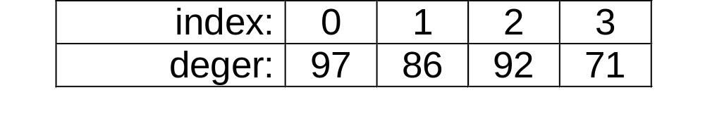
Alt-index
Diziler sıfırdan başlayan altindexler kullanırlar
  ilk elemanın indexi 0
  ikinci elemanın indexi 1
  n. elemanın indexi n-1
  son elemanın indexi length-1
Örnek:
        int[] scores = {97, 86, 92, 71};

Slide 8
Index out of Range Exception
length-1 den daha büyük bir altindex kullanma run time –çalışma zamanı- (derleme zamanı değil) hatasına sebep olur
  ArrayOutOfBoundsException hatası verir
C ve C++ gibi bazı diller run time hatayı bile vermez
  bu dillerin en tehlikeli özelliklerinden biri de sınır dışı indexlere izin vermeleridir

Slide 9
Dizi değerlerini tanımlama sırasında atamak
Dizinin elemanlarına virgülle ayrılmış liste halinde değer atanabilir
Dizinin uzunluğu verilen değerlerin sayısı kullanılarak otomatik olarak belirlenir
Örneğin:
  double[] degerler = {5.1, 3.02, 9.65};
  System.out.println(degerler.length);
  3 yazdırır

Slide 10
Dizi elemanlarını bir döngü içinde atamak
Dizi işlemleri döngüler ile rahatlıkla yapılır
dizilere genellikle for döngüsü kullanılarak değer atanır
Örnek:
  int i;//dongu sayacı/dizi indexi
  int[] a = new int[10];
  for(i = 0; i < a.length; i++)
  a[i] = 0;
  döngü sayacı/dizi indexi 0 dan length – 1’e kadar değişir
Önemli not:
Diziler kullanılmadan önce elemanlarının değerleri mutlaka atanmalıdır

Slide 11
Dizileri Metodlara parametre olarak vermek
metodun parametresi bir karakter dizisidir
public static void diziGoster(char[] a)
{
int i;
for(i = 0; i < a.length; i++)
System.out.println(a[i]);
}
length özelliği kullanılarak döngü kontrol edildiği için değişik uzunluktaki diziler yazdırılabilir.

Slide 12
main Metodunun parametreleri
main metodu bir String dizisini parametre olarak alır:
public static void main(String[] args)
Komut satırından bir program çalıştırırken, class isminden sonra verilen herşey main metoduna args dizisinin elemanları olarak verilir.
java Merhaba isim soyisim
Merhaba isim soyisim
Public static void main(String[] args)
{
System.out.println(“Merhaba “ + args[0] + “ “ + args[1]);
}

Slide 13
Dizi isimlerinde = kullanılması:
Referans Tipleri
int[] a = new int[3];
int[] b = new int[3];
for(int i; i < a.length; i++)
a[i] = i;
b = a;
System.out.println(a[2] + " " + b[2]);
a[2] = 10;
System.out.println(a[2] + " " + b[2]);
output:
2 2
10 10
Bu a dizisinin bir kopyasını oluşturmaz;
b yi a nın diğer bir ismi yapar.
a da değiştirilen her değer b de de değişir

Slide 14
== ile dizileri karşılaştırma
a ve b nin ikisi de
3 elemanlı int dizisi
int i;
int[] a = new int[3];
int[] b = new int[3];
for(i=0; i < a.length; i++)
a[i] = i;
for(i=0; i < b.length; i++)
b[i] = i;
if(b == a)
System.out.println("a ve b eşittir ");
else
System.out.println("a ve b eşit değil");
a ve b nin bütün elemanlarına değer atanıyor
a ve b nin adreslerinin aynı olup olmadığını test eder, elemanların değerlerini karşılaştırılmaz
output " a ve b eşit değil " çünkü dizilerin adresleri aynı değil

Slide 15
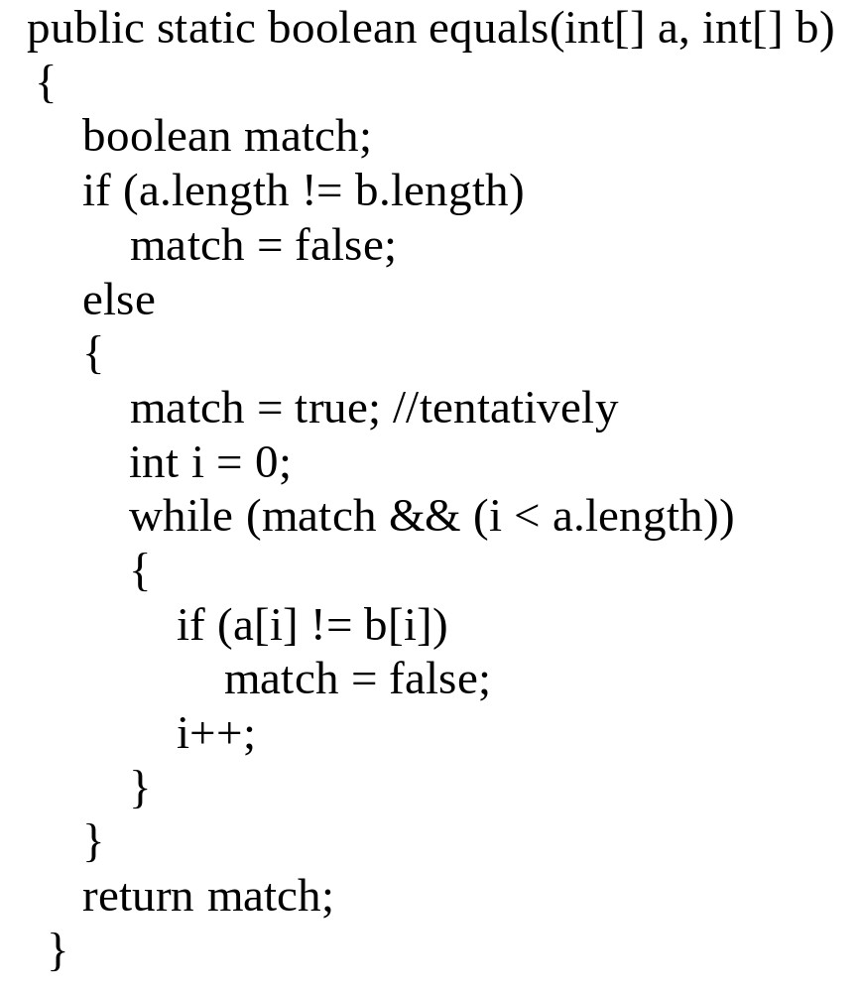
Testing Two Arrays for Equality
To test two arrays for equality you need to define an equals method that returns true if and only the arrays have the same length and all corresponding values are equal
This code shows an example of an equals method.

Slide 16
Çok boyutlu diziler
Birden fazla index
  boyut sayısı = index sayısı
2-D dizi bir tablo veya ızgara gibi düşünülebilir
  bir boyutu satır
  diğer boyutu sütun
  hücre: bir satır ve bir sütunun kesişimi
  dizinin bir elemanı tablodaki bir hücreye karşılık gelir
iki index: [satır][sütun]
ilk boyut: satır indexi
ikinci boyut: sütun indexi
bütün indexler sıfırdan başlar
  Degerler[3][4] = 4. satır ve 5. sütun

Slide 17
2-D Dizi
2 boyutlu tablo adında bir int dizisi
  on satır ve altı sütundan oluşacak
  int[][] tablo = new int[10][6];
int[][] tablo = new int[10][6];
int satır, sutun;
for (satır = 0; satır < 10; satır++)
for (sutun = 0; sutun < 6; sutun ++)
tablo[satır][sutun] = ...

Slide 18
Çok boyutlu dizilerin oluşturulması
Çok boyutlu diziler dizilerden oluşan diziler olarak oluşturulurlar.
Örnek:
int[][] tablo = new int[3][4];
  tablo[0] bir boyutlu 3 elemanı olan bir dizi
  tablo nun her elemanı int
  tablo.length = 3
Satırlara sadece bir index kullanarak ulaşabiliriz:
  tablo[0].length dizinin ilk satırının uzunluğu olan (4) verir
0 1 2 3
tablo[0] dizinin ilk satırına işaret eder, o da tek boyutlu bir dizidir
0
1
2

Slide 19
class diziDoldur {
public static void main (String args[]) {
int[][] M;
M = new int[4][5];
for (int row=0; row < 4; row++) {
for (int col=0; col < 5; col++) {
M[row][col] = row+col;
}
}
}
}

